Slide 1
Звездный час
«В гостях у Радуги»
Тимашкова Екатерина Павловна
Учитель изобразительного искусства
МОУ СОШ №19 города Белово
Кемеровской области

Slide 2
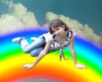
Скажи, скажи, художник,
Какого цвета дождик,
Какого цвета ветер,
Какого цвета вечер?
Скажи, какого цвета
Зима, весна и лето?
Не зная этих истин,
Ты не сиди в квартире.
Возьми в дорогу кисти,
Глаза открой пошире.
Смотри, смотри, художник.
Какого цвета дождик,
Какого цвета ветер,
Какого цвета вечер?
Смотри, какого цвета
Огромная планета!

Slide 3
1 этап
«Палитра»

Slide 4
1 | 2 | 3
4 | «Палитра» | 5
6 | 7 | 8

Slide 5
2 этап «Загадки»

Slide 6
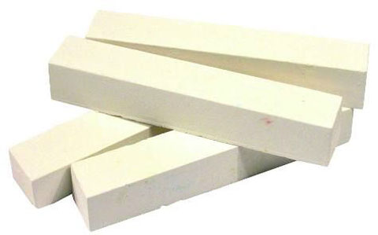
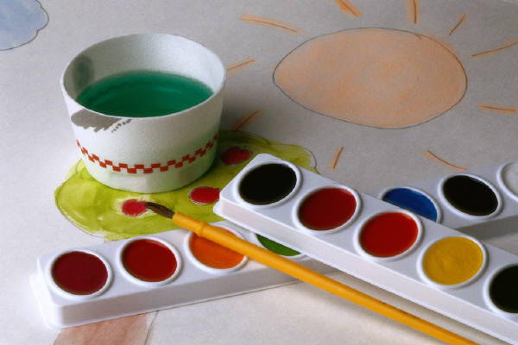
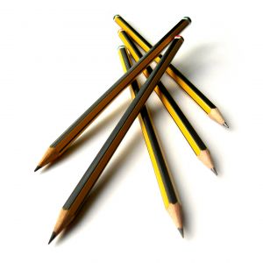
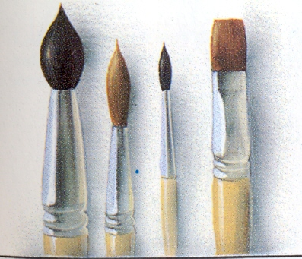
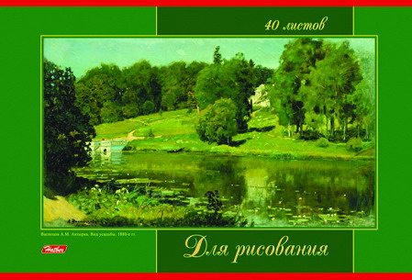
1 | 2 | 3
4 | 5 | 6
7 | 8 | 9

Slide 7
3 этап
«Страна ИЗО»

Slide 8
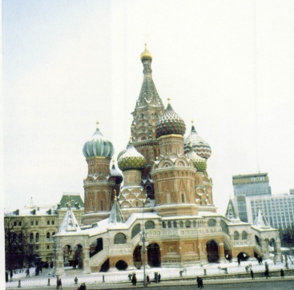
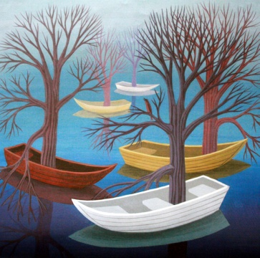
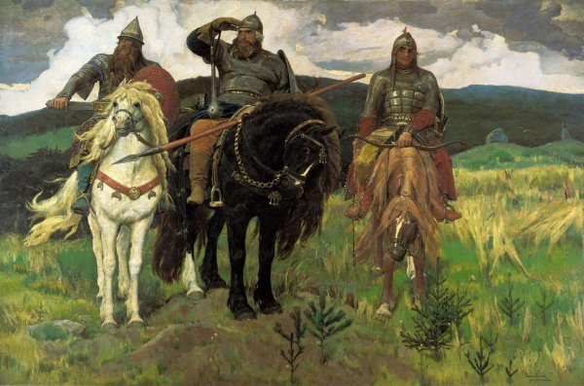
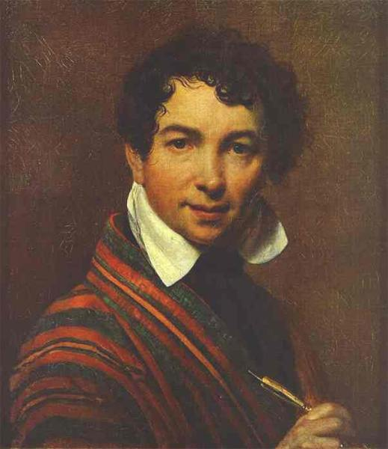
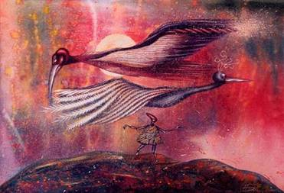
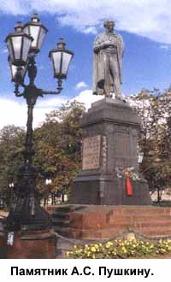
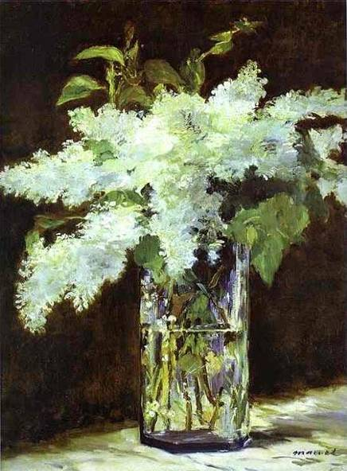
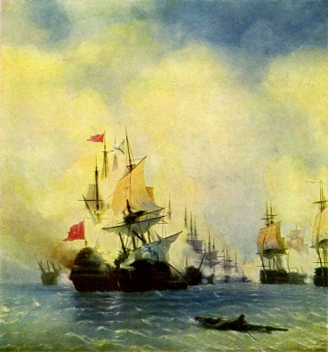
1 | 2 | 3
4 |  | 5
6 | 7 | 8
В.М.Васнецов «Богатыри»
«Страна
ИЗО»

Slide 9
4 этап
«Кубики»

Slide 11
5 этап «Логические цепочки»

Slide 12
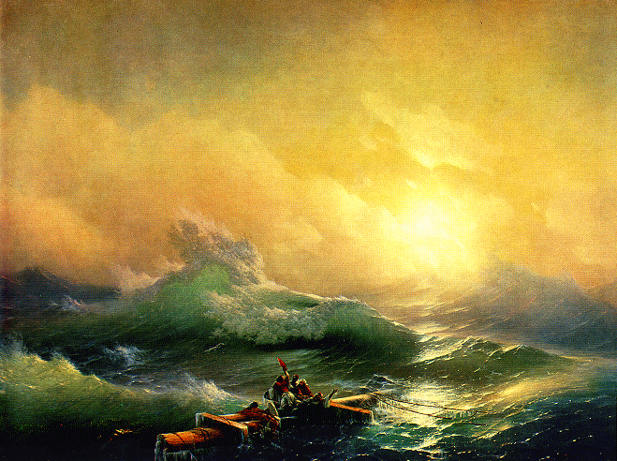
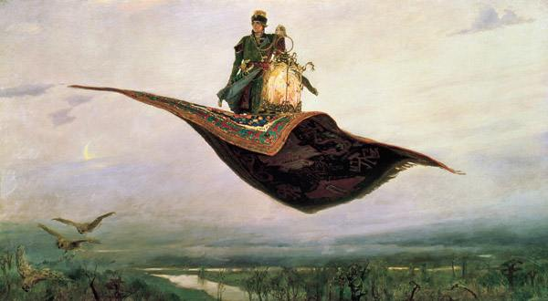
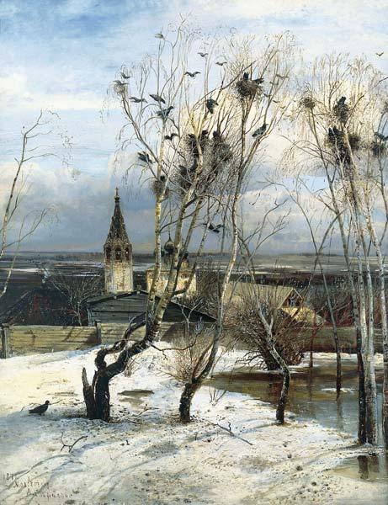
1 2 3

Slide 13
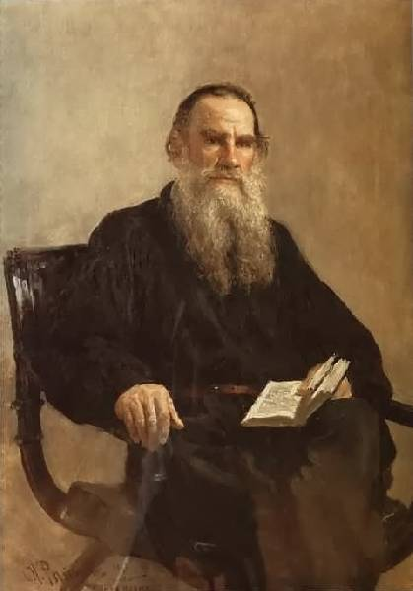
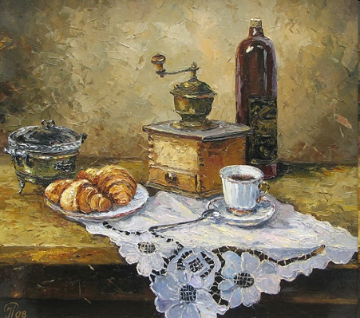
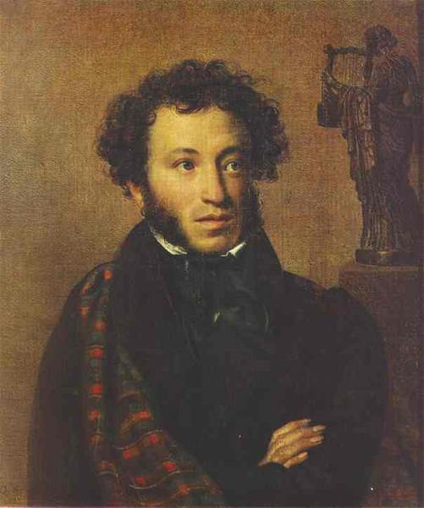
1 2 3

Slide 14
Финальный этап

Slide 15
АПЛОДИСМЕНТЫ

Slide 16
Cловарь
Пейзаж - род живописи, занимающейся изображением видов природы с передачей настроения, навеваемого их созерцанием. Главнейшие направления пейзажной живописи: 1) романтическое; на первый план выступает субъективное переживание художника: религиозное чувство, восторг пред красотою природы и пр., отсюда некоторая приукрашенность действительности; 2) реалистическое и натуралистическое; спокойная и правдивая передача природных тонов и красок, причем на первый план выдвигаются отдельные мотивы: характерность дневного, вечернего или лунного освещения, сочность зелени, прозрачность воздуха, переливы воды и пр.; 3) импрессионизм; 4) стилизованный пейзаж. Отдельн. вид П. составляет марина.
Натюрморт— один из жанров изобразительного искусства, главным образом — живописи. В натюрморте изображаются только обиходные, т. е. повседневные, обыденные вещи, неодушевленные предметы. Это может быть различная снедь, т. е. пища, посуда, книги, статуэтки и т.п. Все живое, естественное, природное становится в натюрморте неодушевленным, мертвым (франц. "натуре морте" — букв. "мертвая натура") и приравнивается к вещам. Так, чтобы стать предметом натюрморта плоды и фрукты должны быть сорваны, звери и птицы — убиты, рыбы, морские животные — выловлены, цветы — срезаны. Вещи в натюрморте целенаправленно сгруппированы в единой среде, образуя мир искусственной реальности, в той или иной степени преображенной человеком. Художник не изображает вещи "с натуры", как они расположены в интерьере, а предварительно компанует их в соответствии со смысловой и художественной задачей.
Портрет, изображение человека в живописи или скульптуре (а также фотографический снимок), воспроизводящее оригинал в точности, со всеми чертами внешности и индивид. характера.

Slide 17
Автор загадок: Наталья Иванова
Используемые ресурсы:
www.solnet.ee
2. www.photosight.ru
3. www.photoregion.ru
4. www.galya.ru
5. www.thg.ru

Slide 18
До новых встреч!

Slide 19
3
мел

Slide 20
9
клякса

Slide 21
1
Кисточка и краски

Slide 22
7
альбом

Slide 23
2
картина

Slide 24
4
Простой карандаш

Slide 25
7
Цветные карандаши

Slide 26
8
кисточка

Slide 27
9
дневник

Slide 28
10
кисточка

